Slide 1
Expression de besoin, création d’un forum simple pour dev
Je veux un forum orienté échanges entre développeurs permettant de :
poster de nouveaux topics, ayant : un auteur, un titre, un contenu textuel, une date de création et une liste de réponse
afficher la liste des topics (accueil), reprenant leur titre, auteur, date de création et nombre réponse
afficher le détail d’un topic
répondre aux topics (commentaires), avec : un auteur, un message textuel et possibilité d’y ajouter du code (texte à format spécifique), et une date de création
Entités Propriétés Cas d’utilisation

Slide 2
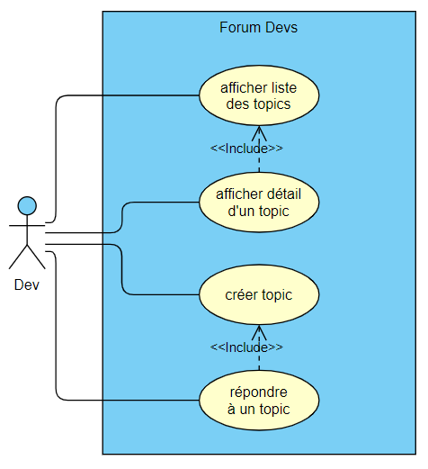
Diagramme de cas d’utilisation

Slide 3
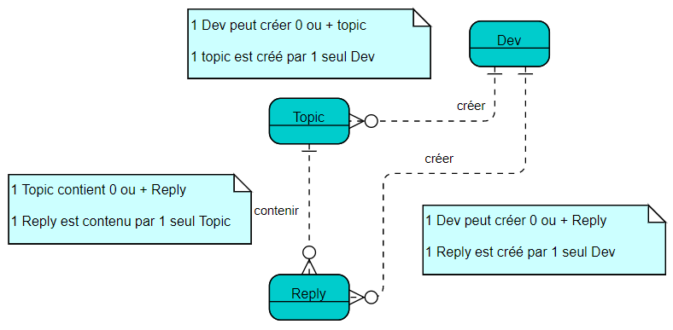
MCD

Slide 4
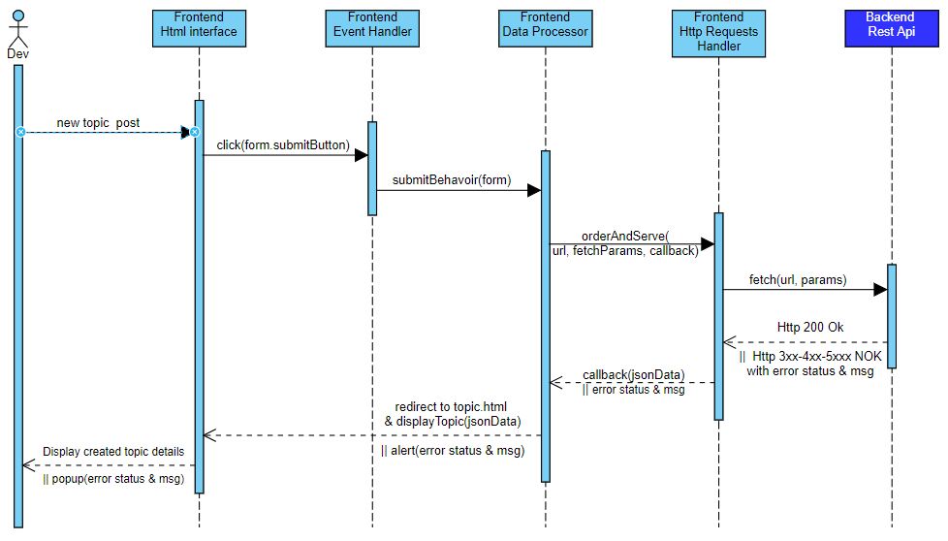
Diagramme de séquence - création d’un topic

Slide 5
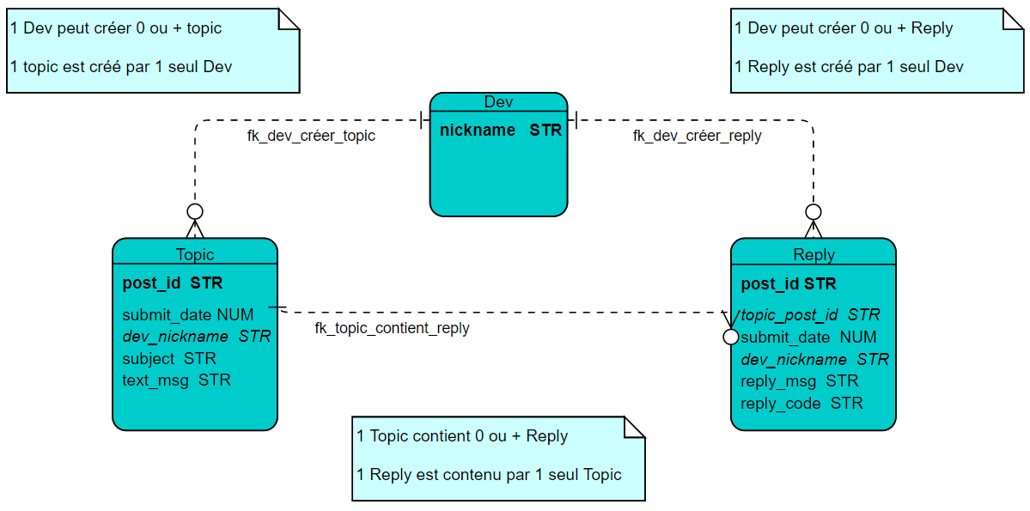
MLD

Slide 6
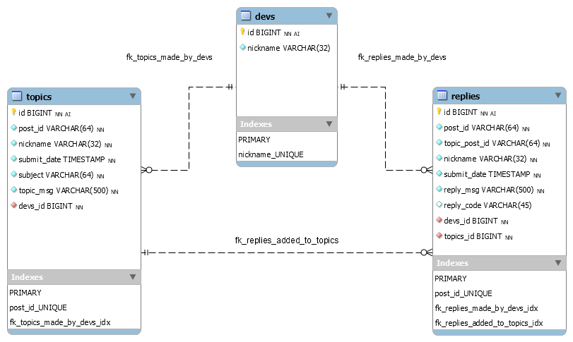
MPD

Slide 7
Les attaques XSS (Cross-Site Scripting)
Il s’agit d’un type d'injection, dans lequel des scripts malveillants sont introduits dans des sites Web non suspects, via des failles assez répandues, consistant à l’utilisation d’une entrée utilisateur dans un traitement, sans l’avoir validée ni encodée.
Le script malveillant peut alors accéder à tous les cookies, jetons de session ou autres informations sensibles conservés par le navigateur et utilisés avec le site compromis.
Il existe 2 principaux types d’attaques XSS, stocké et réfléchi
Dans le 1er cas, l'entrée vérolée est stockée sur le serveur cible, dans une base de données, dans un forum de messages, etc, dans l’attente qu’une victime puisse l’utiliser à partir de l'application Web, déclenchant le code néfaste. Dans le second, l’entrée vérolée est retournée par une application Web, dans un message d'erreur, un résultat de recherche ou toute autre retour à une requête utilisateur, sa réception initiant le piratage.
(source : https://owasp.org/search/?searchString=xss)

Slide 8
Les attaques XSS (Cross-Site Scripting) dans Angular 8
Modèle de sécurité anti XSS d'Angular 8
Pour bloquer les failles XSS, Angular traite toutes les valeurs comme non fiables par défaut. Lorsqu'une valeur est insérée dans le DOM à partir d'un template, via une propriété, un attribut, un style, et autres, Angular nettoie et échappe les valeurs non approuvées.
La sécurisation consiste en l'inspection d'une donnée douteuse pour la transformer en une donnée que l'on peut insérer dans le DOM en toute sécurité, en tenant compte du contexte (HTML,STYLE,URL) : des données inoffensives dans du CSS sont potentiellement dangereuses dans une URL..
Les templates Angular sont du code exécutable. HTML, attributs et expressions de liaison (mais pas les données liées !) y sont considérés comme étant de confiance. Le compilateur de templates hors-ligne (offline-template-compiler) est une manière efficace de se prémunir de failles connues sous le nom d'injection de template et transitivement d’attaques XSS.
(source : https://v8.angular.io/guide/security#xss)

